Slide 1
UNIDAD EDUCATIVA LUIS R BRAVO
FÍSICA TERCERO BGU
2021-2022

Slide 2
Magnitud: Propiedad que se le puedan medir a un objeto o cuerpo
Se clasifican en dos grupos:
Magnitudes escalares: Solo requieren un valor y su unidad de medida correspondiente
Tiempo (5 seg)
Volumen (4 m³)
Masa 8 Kg
Temperatura 30ºC

Slide 3
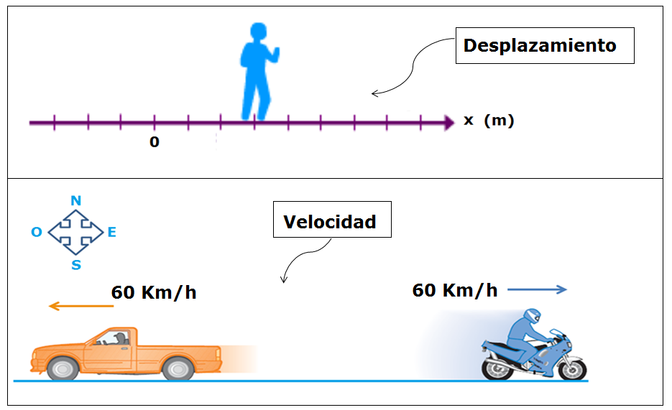
Magnitud: Propiedad que se le puedan medir a un objeto o cuerpo
Se clasifican en dos grupos:
Magnitudes vectoriales: Requieren de un valor (magnitud) y una dirección asociada

Slide 4
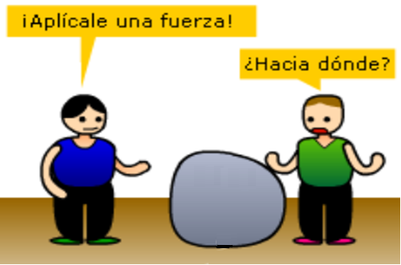
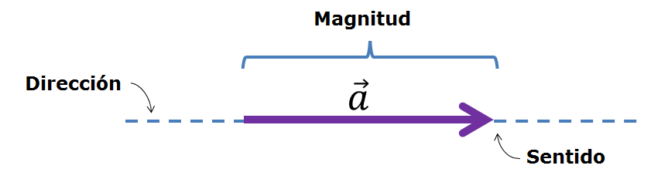
Las magnitudes vectoriales se representan, mediante trazos dirigidos (flechas), que poseen las siguientes características

Slide 5
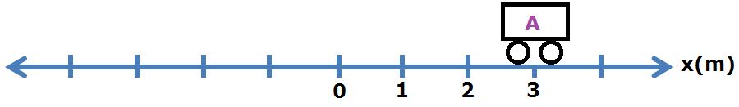
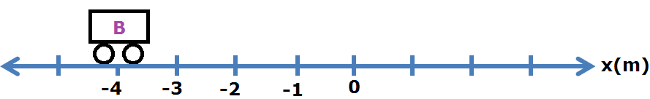
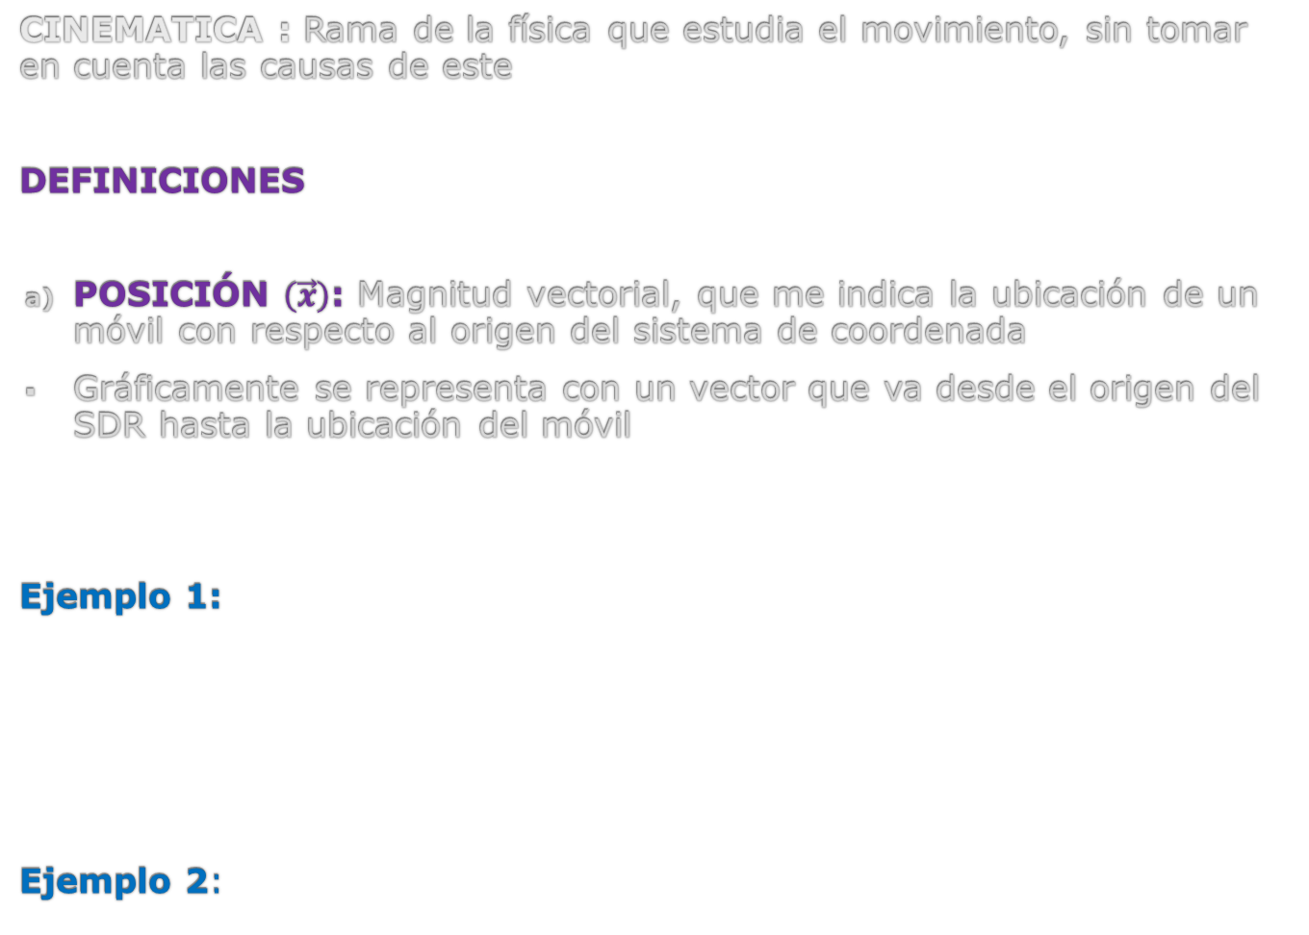
CINEMATICA : Rama de la física que estudia el movimiento, sin tomar en cuenta las causas de este
DEFINICIONES
POSICIÓN $\left(\vec{x}\right)$: Magnitud vectorial, que me indica la ubicación de un móvil con respecto al origen del sistema de coordenada
Gráficamente se representa con un vector que va desde el origen del SDR hasta la ubicación del móvil
Ejemplo 1:
Ejemplo 2:

Slide 6
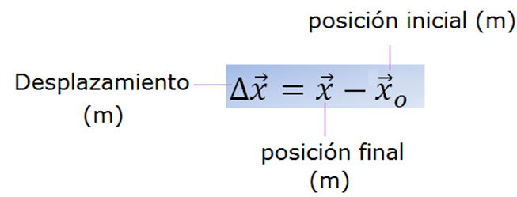
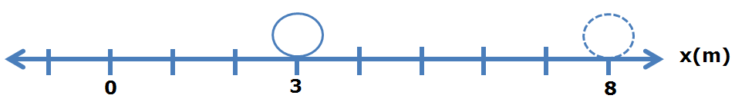

b) DESPLAZAMIENTO $\left(∆\vec{x}\right)$: Magnitud física vectorial que mide el cambio de posición
Gráficamente se representa con un vector que va desde el punto de partida hasta el punto de llegada
Ejemplos: Un móvil se mueve en la dirección del eje x; pasando de la posición x_{o}=3 m hasta la posición x=8 m. Determina el desplazamiento analítica y gráficamente

Slide 7
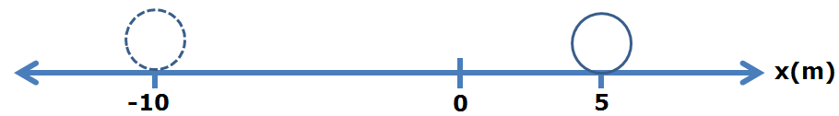
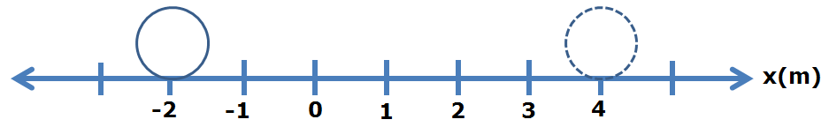
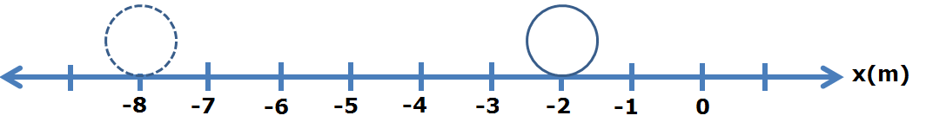
2.- Una esfera pasa de la posición x_{o}= 5 m, hasta la posición x=-10 m. Determina el desplazamiento de manera grafica y analítica.
3.- Una esfera pasa de la posición x_{o}= -2 m, hasta la posición x=4 m. Determina el desplazamiento de manera grafica y analítica.
4.- Una esfera pasa de la posición x_{o}= -2 m, hasta la posición x=-8 m. Determina el desplazamiento de manera grafica y analítica.

Slide 8
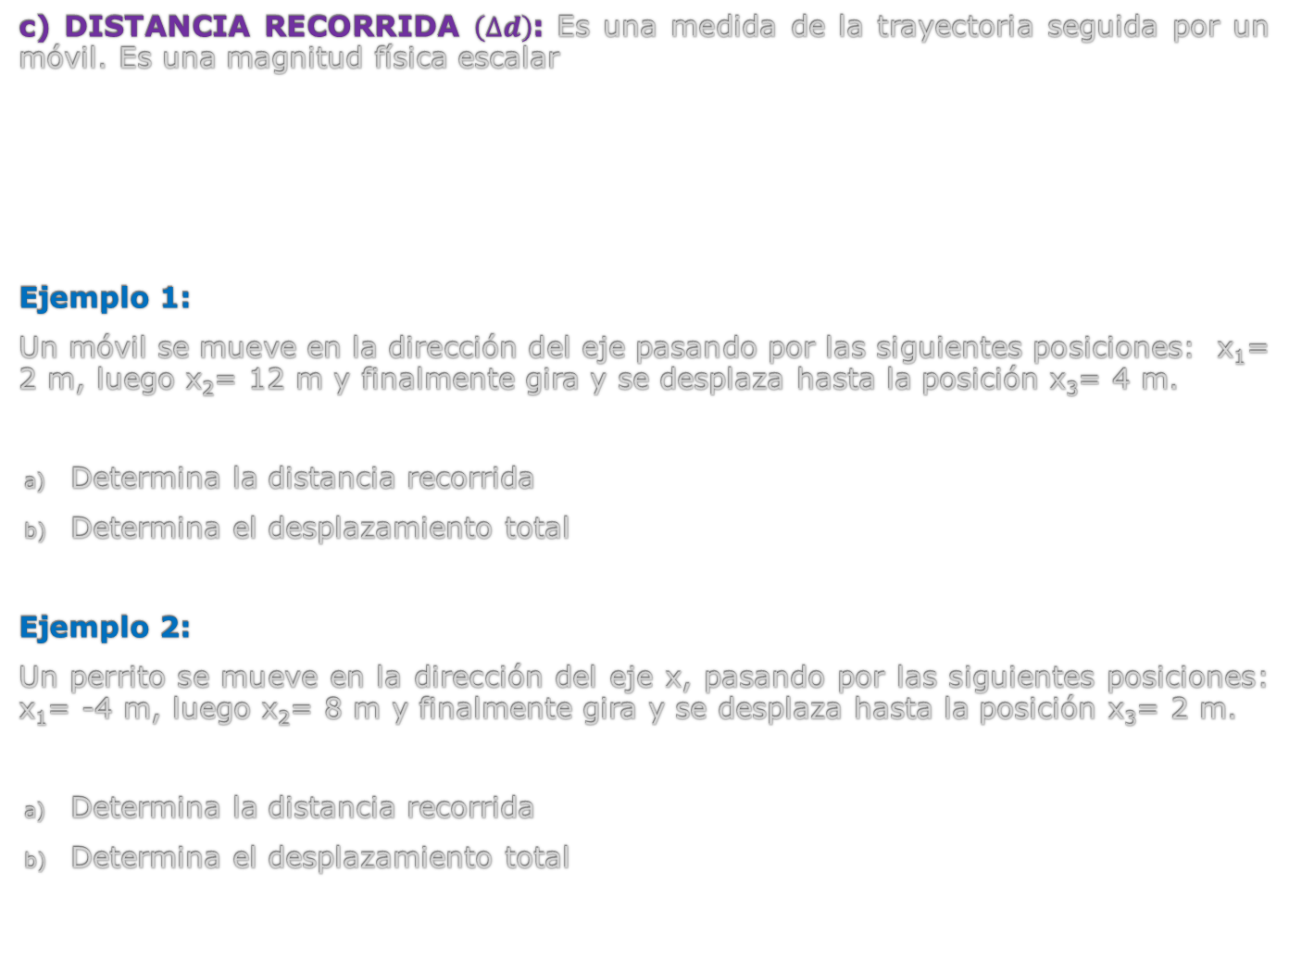
c) DISTANCIA RECORRIDA $\left(∆d\right)$: Es una medida de la trayectoria seguida por un móvil. Es una magnitud física escalar
Ejemplo 1:
Un móvil se mueve en la dirección del eje pasando por las siguientes posiciones: x₁= 2 m, luego x₂= 12 m y finalmente gira y se desplaza hasta la posición x₃= 4 m.
Determina la distancia recorrida
Determina el desplazamiento total
Ejemplo 2:
Un perrito se mueve en la dirección del eje x, pasando por las siguientes posiciones: x₁= -4 m, luego x₂= 8 m y finalmente gira y se desplaza hasta la posición x₃= 2 m.
Determina la distancia recorrida
Determina el desplazamiento total

Slide 9
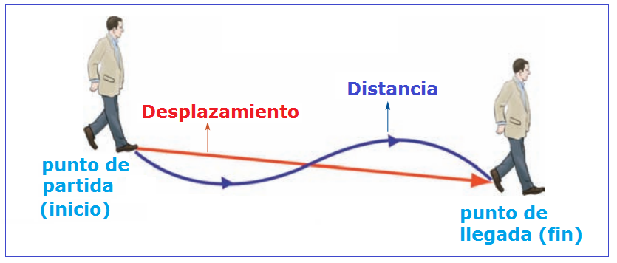
Si una persona sale de su casa, da una vuelta a la manzana y vuelve a su casa ¿Qué ocurrio con el desplazamiento y la distancia recorrida por la persona?

Slide 10
ACTIVIDADES
1.- ¿Qué diferencia existe entre una magnitud vectorial y una escalar? Entrega dos ejemplos de cada una
2.- Un automóvil viaja hacia el este a 40 (km/h) y un segundo automóvil viaja hacia el norte a 40 (km/h) ¿Son iguales sus velocidades? Explique
3.- ¿Por qué se dice que el movimiento es “relativo”? De dos ejemplos donde se manifieste la relatividad del movimiento
4.-Un auto pasa de la posición x_{o}= 5 m, hasta la posición x=17 m. Determina el desplazamiento
5.- Un niño se pasa de la posición x_{o}= 3 m, hasta la posición x= -12 m. Determina el desplazamiento
5.- Un perrito se mueve en la dirección del eje x ocupando las siguientes posiciones: X₁= - 3m, luego x₂= 15 m y finalmente gira y se desplaza hasta la posición x₃= 4 m.
a) Determina la distancia recorrida
b) Determina el desplazamiento

Slide 11
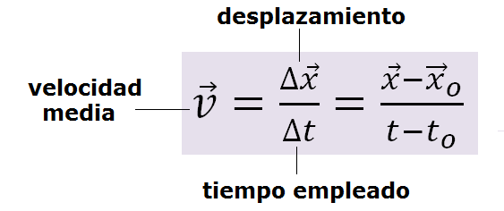
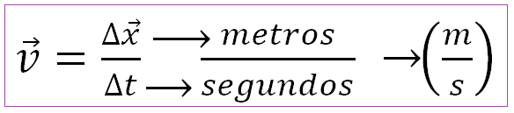
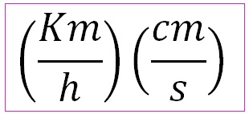

d) VELOCIDAD MEDIA $\left(\vec{v}\right)$: Es la relación que existe entre el desplazamiento efectuado y el tiempo empleado en realizar dicho desplazamiento
Es una magnitud física vectorial
Unidad de medida:
(MKS) o (SI)
Otras unidades:

Slide 12
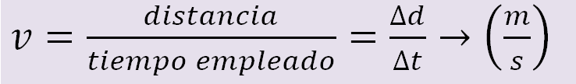

e) RAPIDEZ MEDIA $\left(v\right)$: Es la relación que existe entre la distancia recorrida y el tiempo empleado en recorrer dicha distancia
Es una magnitud física escalar

Slide 13
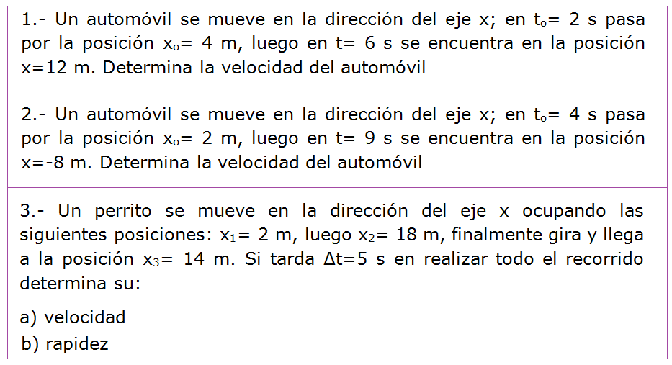
EJEMPLOS:

Slide 14
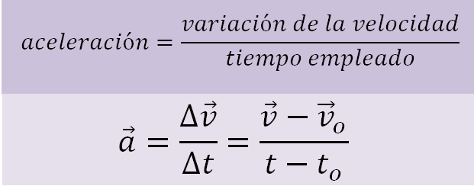
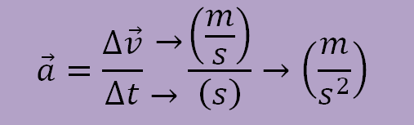

f) ACELERACION MEDIA $\left(\vec{a}\right)$: Es la relación que existe entre el cambio de velocidad efectuado por un móvil y el tiempo empleado en realizarlo
Magnitud física vectorial
La aceleración informa cuanto varía la velocidad por cada unidad de tiempo
Unidad de medida:

Slide 15
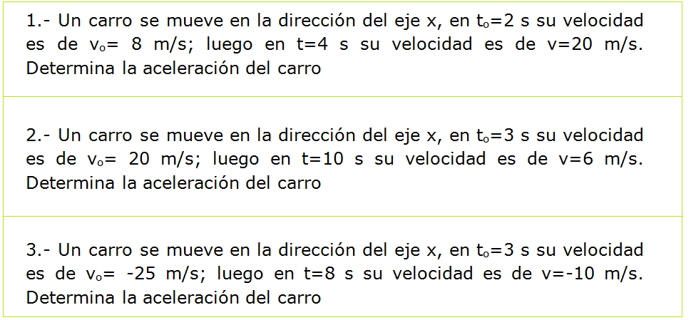
EJEMPLOS:

Slide 16
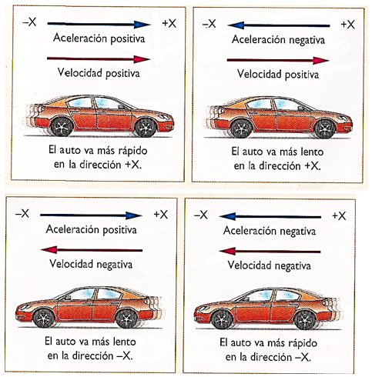
OBSERVACION
Cuando aceleración y velocidad tienen igual signo → va más rápido
Cuando aceleración y velocidad tienen signo opuesto → va frenando

Slide 17
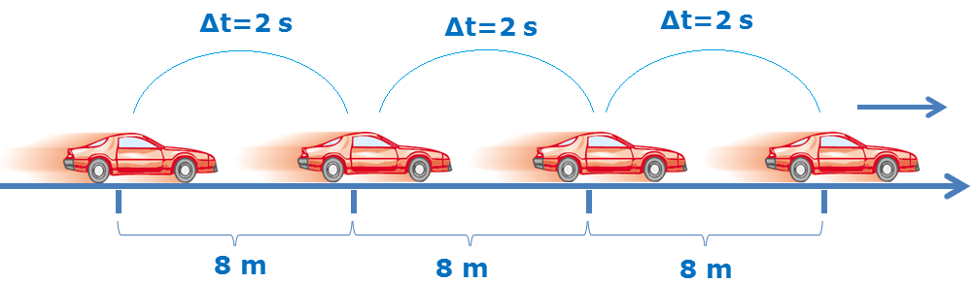
MOVIMIENTO RECTILINEO UNIFORME (MRU)
Características:
La trayectoria es una línea recta
La velocidad es constante: «el móvil recorre distancias iguales en tiempos iguales»
La aceleración es nula

Slide 18
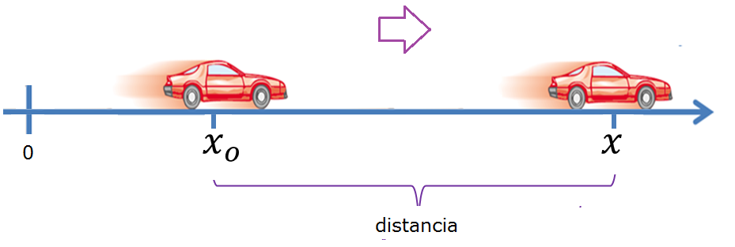

Además, como el móvil se mueve en línea recta sin cambiar de sentido, la distancia recorrida coincide con el desplazamiento efectuado por el móvil, entonces se cumple que:
$$∆d=\left|x−x_{o}\right|$$

Slide 19
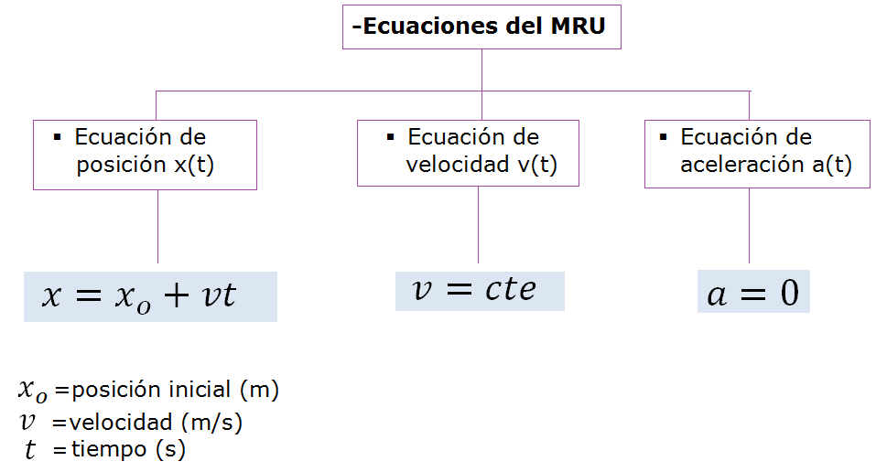
El MRU se puede estudiar en base a ecuaciones y gráficos
a) ECUACIONES

Slide 20
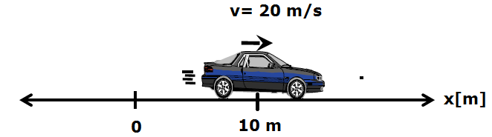
EJERCICIOS
1.- Un móvil con MRU se mueve según la ecuación x=10+20t ;en unidades del sistema MKS
Realiza un bosquejo de la situación
¿Cuál es la posición inicial y la velocidad?
¿Cuál es la posición del móvil en t=3 seg?
¿Cuál es la distancia recorrida en t=3 seg?
¿En que instante pasa por la posición x= 130 m?

Slide 21
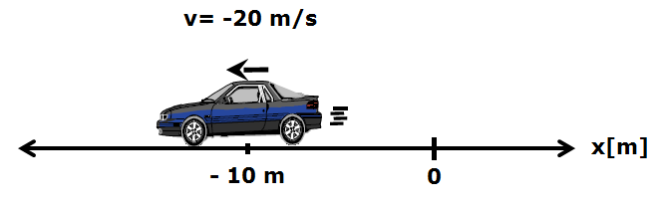
2.-Un móvil con MRU se mueve según la ecuación x=-10-20t ;en unidades del sistema MKS
Realiza un bosquejo de la situación
¿Cuál es la posición inicial y la velocidad?
¿Cuál es la posición del móvil en t=3 seg?
¿Cuál es la distancia recorrida en t=3 seg?
¿En que instante pasa por la posición x= -170 m?

Slide 22
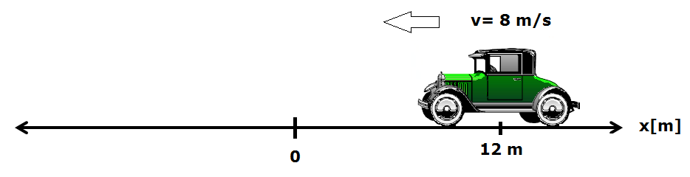
3.- Para la situación mostrada de la figura
Escribe la ecuación itinerario
Determina la posición en t= 6 seg
Determina la distancia en t=6 seg
¿En que instante pasa por la posición x= - 52 m?
¿En que instante pasa por el origen?

Slide 23
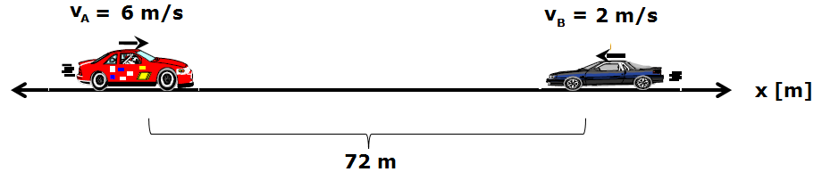
4.-Dos automóviles A y B se encuentran separados una distancia de 72 m y se mueven en sentidos opuestos con velocidades de 6 y 2 m/s respectivamente. Al respecto:
a) ¿en qué instante se producirá el encuentro de ambos autos?
b) ¿Qué distancia habrá recorrido cada auto?

Slide 24
EJERCICIOS
1.- Un móvil con MRU se mueve según la ecuación x= 20 + 10t
¿Cuál es su posición inicial y rapidez?
¿Cuál es su posición en t=5 seg?
¿Cuál es la distancia recorrida en t=5 seg?
¿En que instante pasa por la posición x=150 m?
2.- Un móvil con MRU se mueve según la ecuación x= -20 -10t
¿Cuál es su posición inicial y rapidez?
¿Cuál es su posición en t=5 seg?
¿Cuál es la distancia recorrida en t=5 seg?
¿En que instante pasa por la posición x= - 150 m?
3.- Un móvil se mueve según la ecuación x= -50 + 20t. ¿En que instante ocupa la posición x= 150 m?

Slide 25
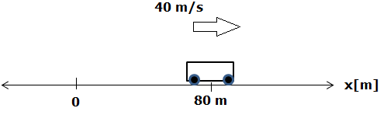
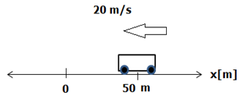
4.- La figura representa la situación inicial de un automóvil
Escribir su ecuación itinerario
Determinar su posición en t=10 seg
Determinar la distancia recorrida en t= 10 seg
5.-La figura representa la situación inicial
de un automóvil:
Escribir su ecuación itinerario
Determinar su posición en t=10 seg
Determinar la distancia recorrida en t= 10 seg
¿En que instante pasa por el origen?
¿En que instante pasa por la posición x= - 250 m?

Slide 26
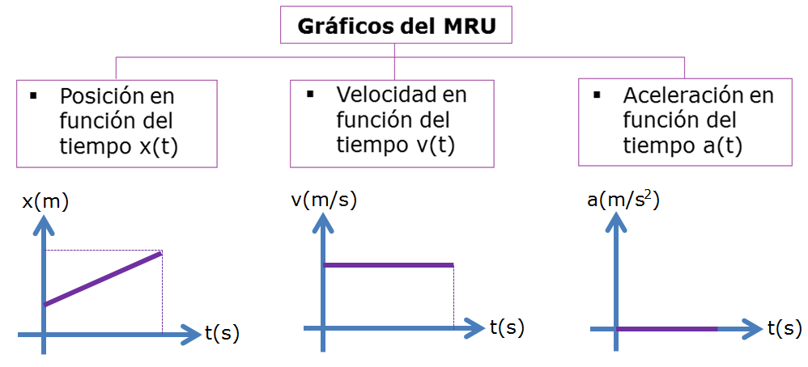

Slide 27
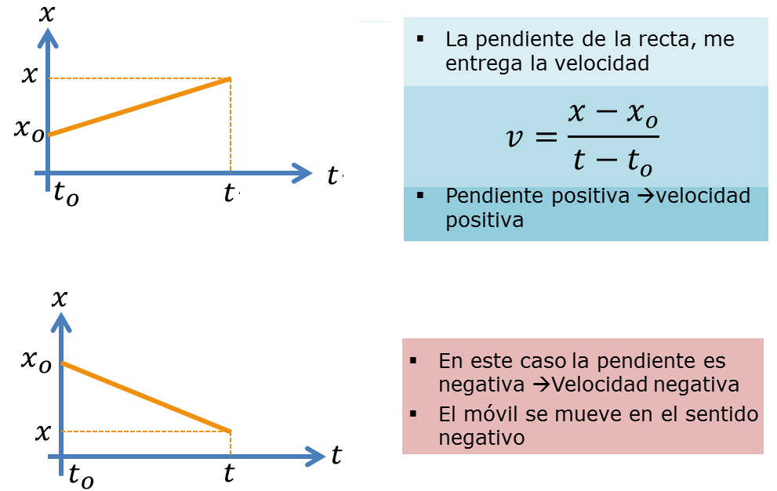
1.-GRAFICO POSICION EN FUNCION DEL TIEMPO x(t):
Al darle valores al tiempo en la ecuación itinerario x=x_{o} + vt, se obtiene el grafico x(t)

Slide 28
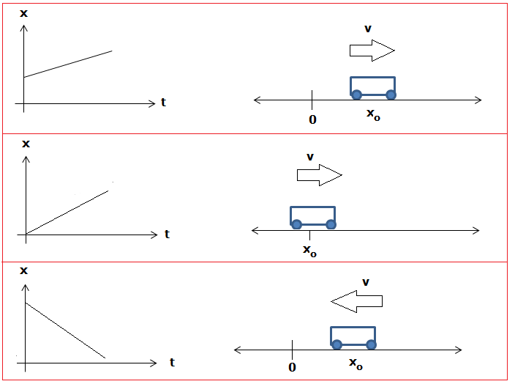
Análisis del grafico x(t)

Slide 29
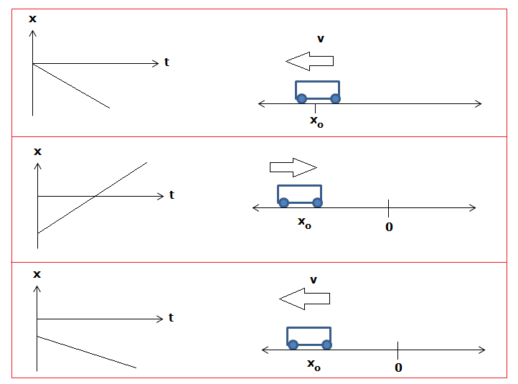

Slide 30
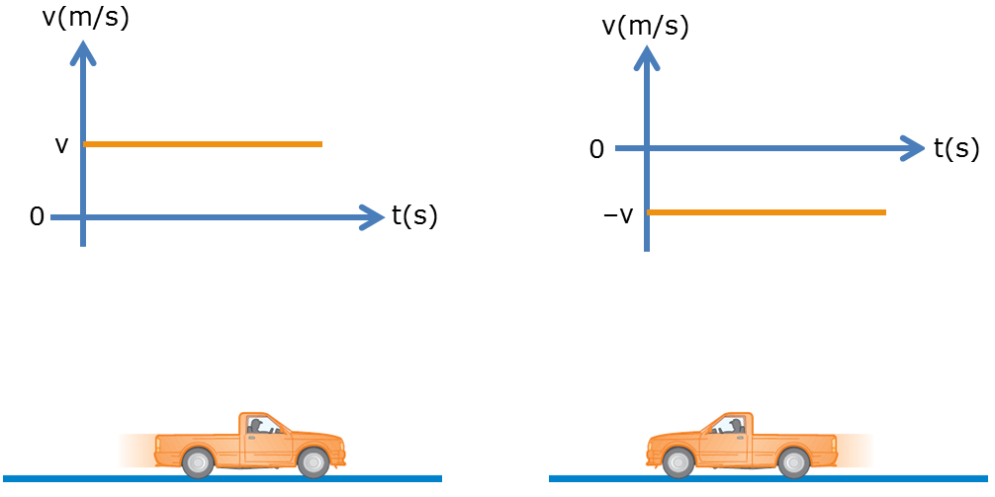
2.- GRAFICO VELOCIDAD EN FUNCION DEL TIEMPO v(t)
Informa que ocurre con la velocidad a través del tiempo:

Slide 31
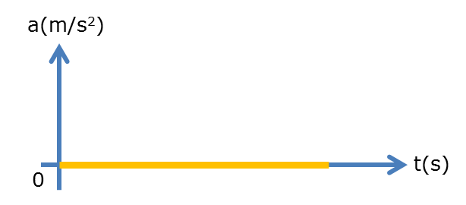
3.-GRAFICO DE ACELERACION EN FUNCION DEL TIEMPO a(t)
Como en un MRU la aceleración es nula, entonces la grafica tiene la siguiente forma:

Slide 32
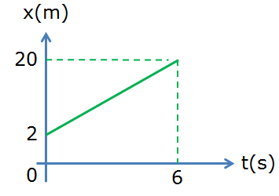
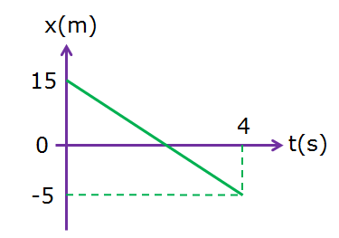
EJEMPLO
1.- El grafico muestra la posición en función del tiempo de un móvil con MRU. Al respecto:
Escribe la ecuación itinerario
¿Qué posición ocupa en t=12 s?
¿En que instante pasa por la posición x=23 m?
Realiza un grafico v(t) para el mismo intervalo de tiempo
2.- El grafico muestra la posición en función del tiempo de un móvil con MRU. Al respecto:
Escribe la ecuación itinerario
¿Qué posición ocupa en t=10 s?
¿En que instante pasa por la posición x=-30 m?
Realiza un grafico v(t) para el mismo intervalo de tiempo

Slide 33
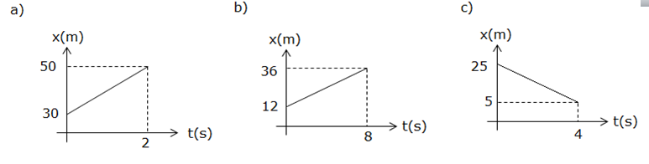
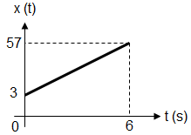
EJERCICIOS
1.- En cada caso, escribe la ecuacion itinerario
2. -La grafica muestra la posición de un móvil en función del tiempo. Al respecto
Escribe la ecuacion itinerario
¿Qué posicion ocupa en t=18 s?
¿En que instante pasa por x=30 m?
Realiza el grafico v(t)

Slide 34
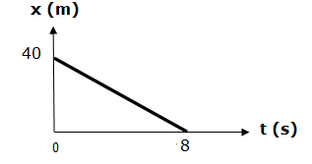
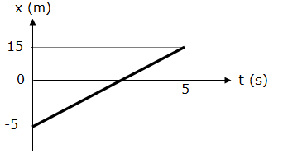
3.-La grafica muestra la posición de un móvil en función del tiempo. Determine:
a) la ecuación itinerario
b) la posición en t= 30 s
4.- La grafica muestra la posición de un móvil en función del tiempo. Determine:
a) la velocidad
b) la ecuación itinerario
c) la posición en t= 20 s
d) instante en que pasa por la posición x=31 m

